Slide 1

COR EN MODE QUARESMA
¡ POSA-HI PASSIÓ BRO !

Slide 2


Slide 3


LA NOTIFICACIÓ

Slide 4
DESACTIVA EL TÒXIC
Senyor, reinicia el nostre cor

Slide 5

LECTURA DEL PROFETA
JOEL
"Esquinceu els cors, no les vestidures…”

Slide 6
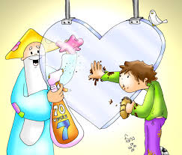
Salm
"Misericòrdia, Senyor: hem pecat”

Slide 7
Lectura de la segona carta de l’apòstol sant Pau als Corintis
"El temps favorable, ara és el dia de la salvació”

Slide 8
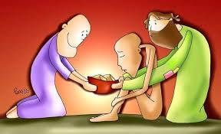
Evangeli
"Quan dejuneu, no poseu cara trista”

Slide 9
EL TATUATGE DE L’ÀNIMA

Slide 10

"El Pacte del Bro"

Slide 11

PETICIONS
"Sintonitzant el món"

